Slide 1
Семестровая работа по “Алгоритмам и структурам данных/ Алгоритмам и анализу сложности”
Два типа реализации: Префиксное дерево и хэш-таблица.
+реализация всего на WPF
Выполнил: ничипоренко Евгений при-201

Slide 2
Префиксное дерево
Каждая статья в сборнике имеет вид: [слово на англ. языке] – [перевод этого слова] (может состоять из нескольких слов и даже словосочетаний)

Slide 3
Префиксное дерево (Trie, prefix tree, digital tree, radix tree) – это структура данных для реализации словаря (ассоциативного массива), ключами в котором являются строки.
Префиксное дерево содержит n ключей (строк) и ассоциированные с ними значения (values)
Ключ (key) – это набор символов (i₁, i₂, …, i_{m})
Каждый узел содержит от 1 до n дочерних узлов
Ключ хранится в узле дерева.
Значения (values) хранятся в узлах, ключ которых равен последней i_{m} букве в слове-ключе
Высота h = max( key _{i} ), i= 1, 2, …, n

Slide 4
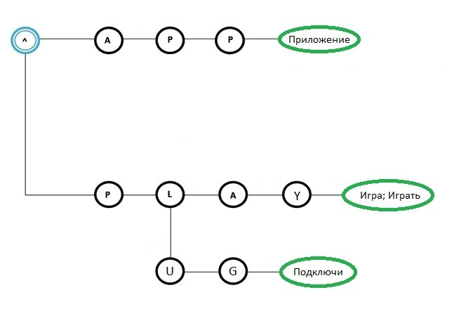
Структура
Ключ | Значение
App | Приложение
Play | Игра; Играть
Plug | Подключи

Slide 5
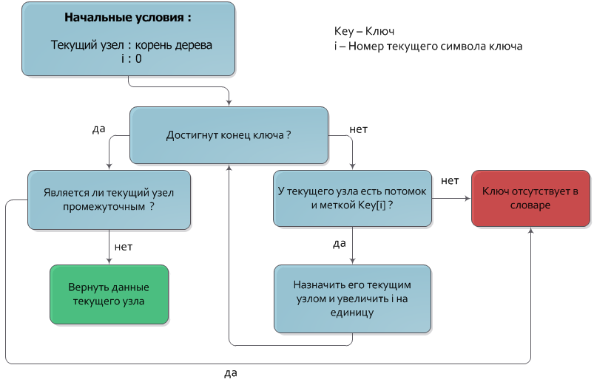
Поиск элемента

Slide 6
Чем больше длина ключа, значение которого нужно найти, тем больше времени уходит на поиск => Временная сложность этого алгоритма равна О(|m|). m – длинна ключа
Случай | Худший | Средний | Лучший
Входные данные Переменные: m – самое длинное слово k – самое короткое слово d – длинна слова | m | k<d<m | k
Время выполнения | 49 тиков Ключ “gsgagg dgdrhrgio hngiohdgiodfgidogfhdfgi sdgi” | ~5-48 тиков. | 4 тика Ключ “a”
Вероятность появления. Переменные: N – количество слов в словаре. M – количество самых длинных слов в словаре. K – количество самых коротких слов в словаре. | M/N | (K-(M+N))/N | K/N

Slide 7
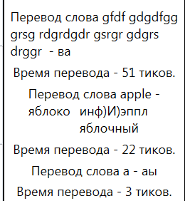
Замер времени

Slide 8
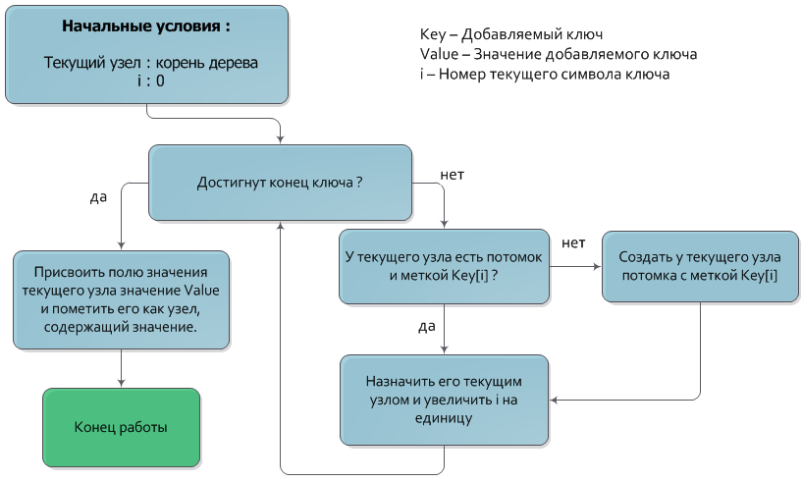
Добавление элемента

Slide 9
Временная оценка алгоритма добавления —О(|m|)*количество букв в слове.
Случай | Худший | Средний | Лучший
Входные данные Переменные: m – самое длинное слово, для которого нужно добавить много узлов. k – самое короткое слово, узлы которого уже существуют и нужно только задать значение. d – длина слова. | m | k<d<m | k
Время выполнения | 1316 Ticks Ключ “gfdf gdgdfgg grsg rdgrdgdr gsrgr gdgrs drggrs” | ~6-1315 Ticks | ~5 Ticks Ключ “a”
Вероятность появления. Переменные: N – количество слов в словаре. M – количество самых длинных слов в словаре. K – количество самых коротких слов в словаре. | M/N | (K-(M+N))/N | K/N

Slide 10
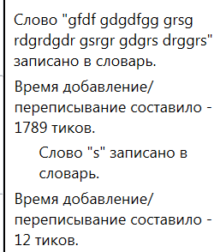
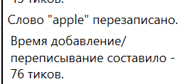
Замер времени
Алгоритм добавления немножко отличается по быстроте выполнения от поиска и удаления, потому что происходит рекурсия на каждой буквы и примерная сложность данного алгоритма составляет O(|M|)*количество букв ключа.

Slide 11
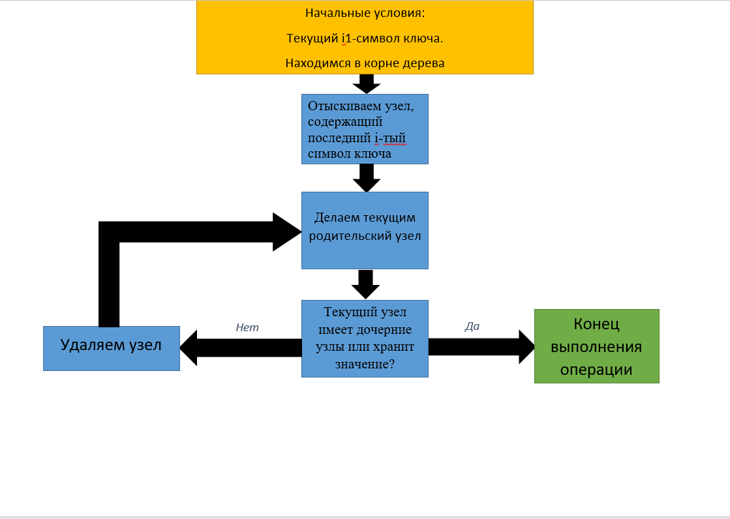
Удаление элемента

Slide 12
Временная оценка алгоритма удаления —О(|m|).
Случай | Худший | Средний | Лучший
Входные данные Переменные: m – самое длинное слово, в котором нужно удалить все узлы. k – самое короткое слово, в котором не нужно удалять узлы. d – длина слова. | m | k<d<m | k
Время выполнения | 58 тиков Ключ “gfdf gdgdfgg grsg rdgrdgdr gsrgr gdgrs drggr” | 5-57 тиков | 4 тика Ключ “a”
Вероятность появления. Переменные: N – количество слов в словаре. M – количество самых длинных слов в словаре. K – количество самых коротких слов в словаре. | M/N | (K-(M+N))/N | K/N

Slide 13
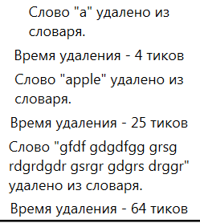
Замер времени

Slide 14
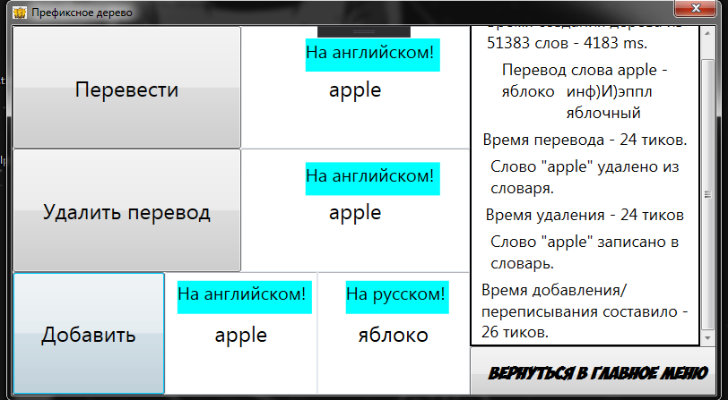
Результат работы алгоритма

